Slide 1
基于VGG16与RepVGG网络的
动物识别系统的
设计与实现
第三组：
贺思超 20301037
陈增耀 20301034
蒋涵 20301073
韩青哲 20301068
陈泽锋 20301065
指导老师：王方石

Slide 2
陈泽锋
01
项目的背景及意义
PART ONE
Project background

Slide 3
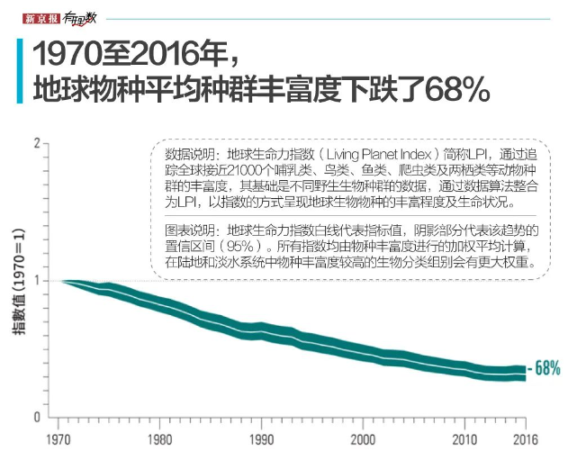

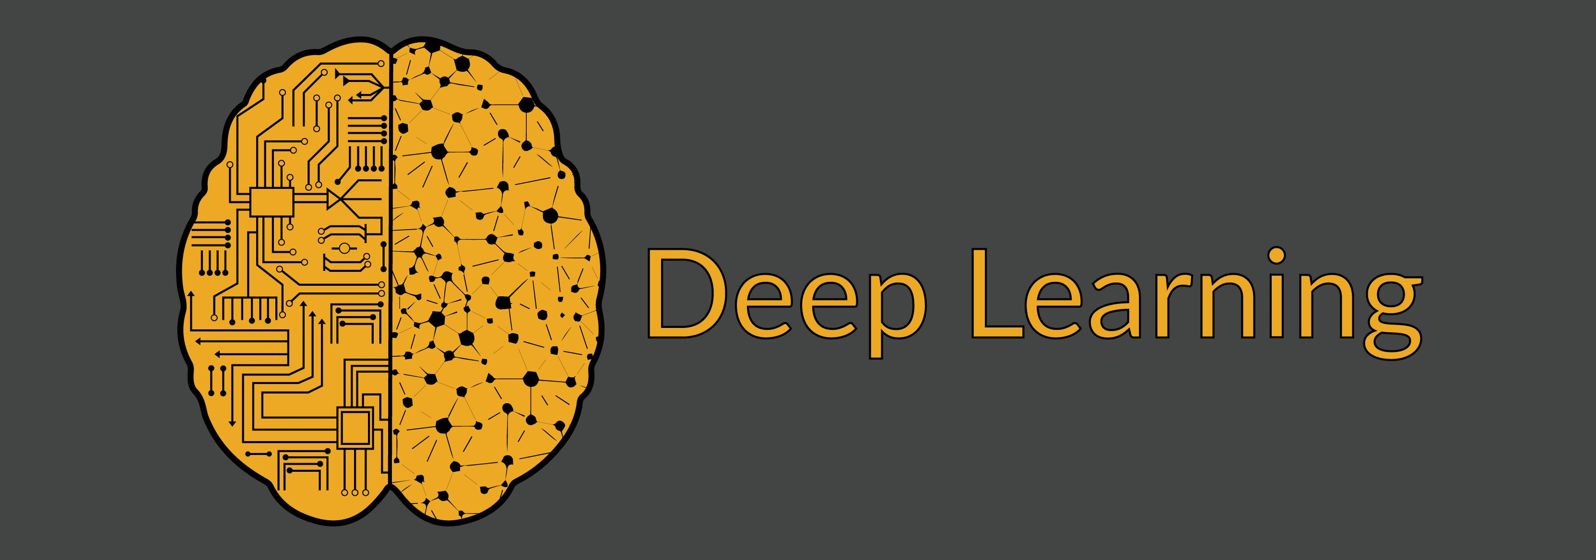
项目来源
陈泽锋
北京交通大学软件学院人工智能课程项目
导致
对野生动物资源的观察和评估，以获得更有效和准确的野生动物资源数据，已成为研究的中心课题。
提供了更详细的信息，从而有助于对野生动物进行更准确的识别和研究。

Slide 4
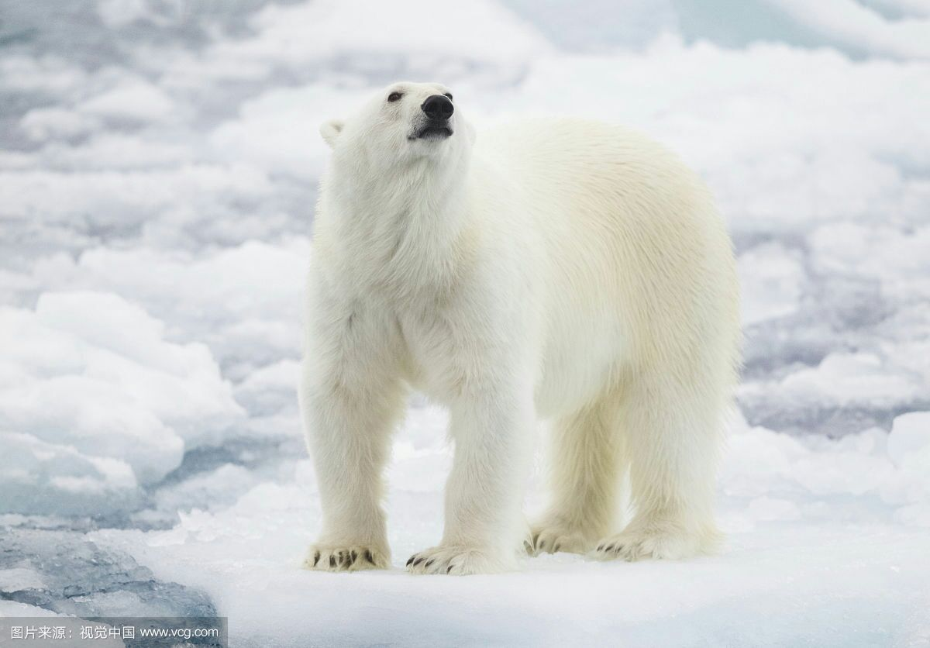
项目背景及研发现状
陈泽锋
野生动物识别上仍存在的问题：
（1）基于人工特征的野生动物识别在动物种类多、保护色和环境背景颜色融合的时候分类识别效果一般，泛化能力不足。
（2）目前使用的很多卷积神经网络算法的野生动物识别的模型很大，训练时间长，并且准确率还有较大提升空间。

Slide 5
陈泽锋
02
数据集预处理
PART TWO
Dataset preprocessing

Slide 6
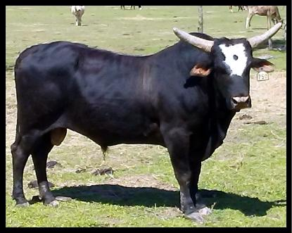
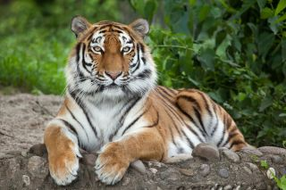
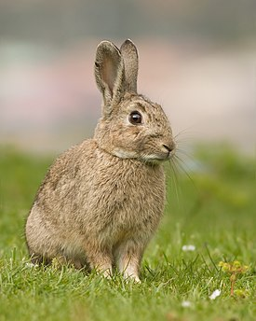
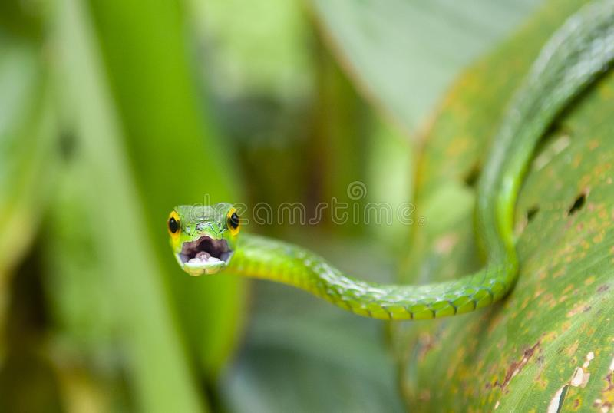
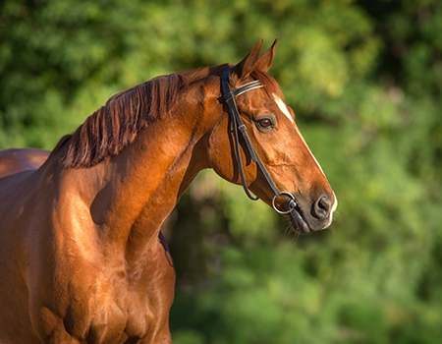
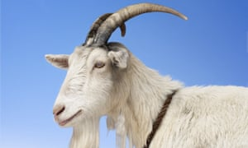
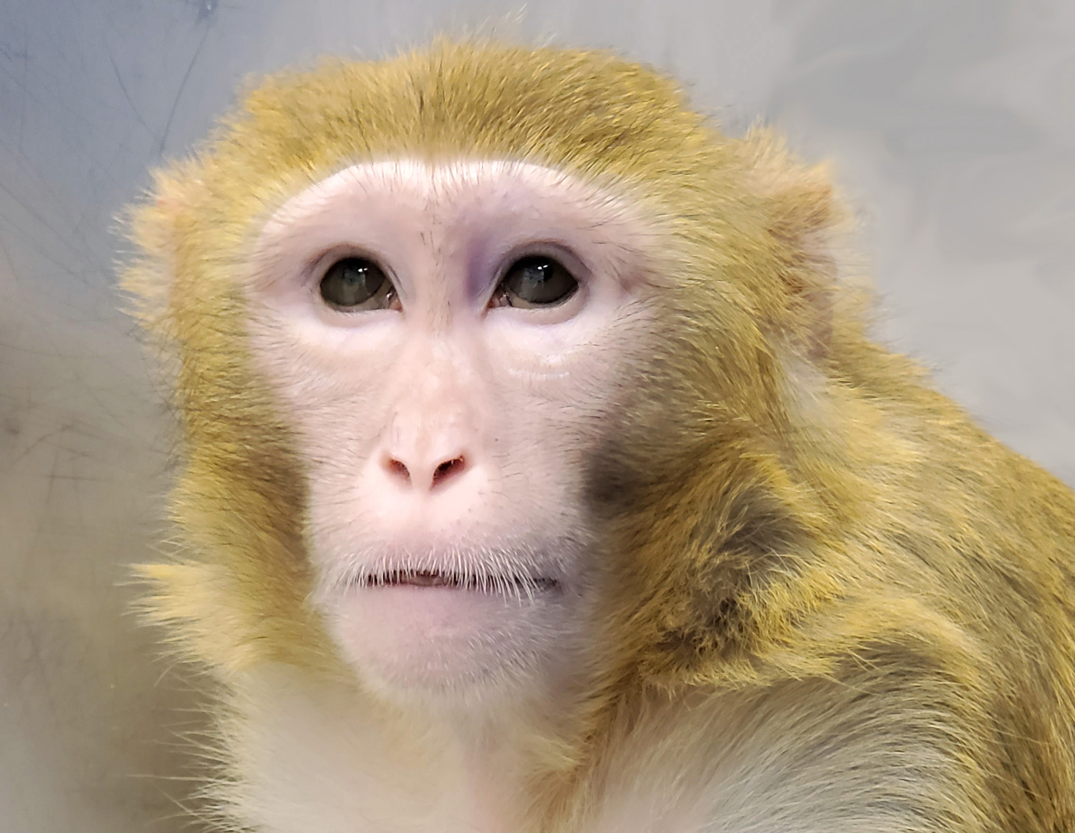
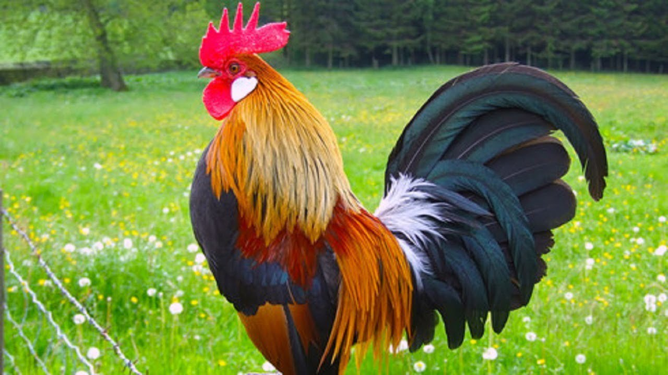
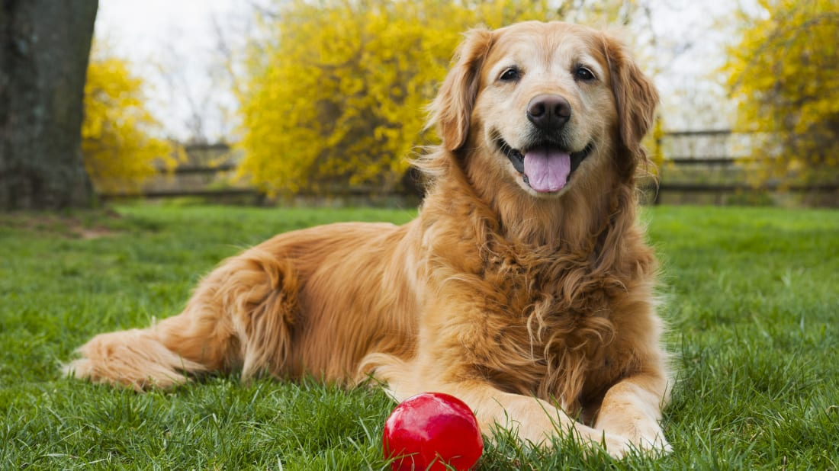
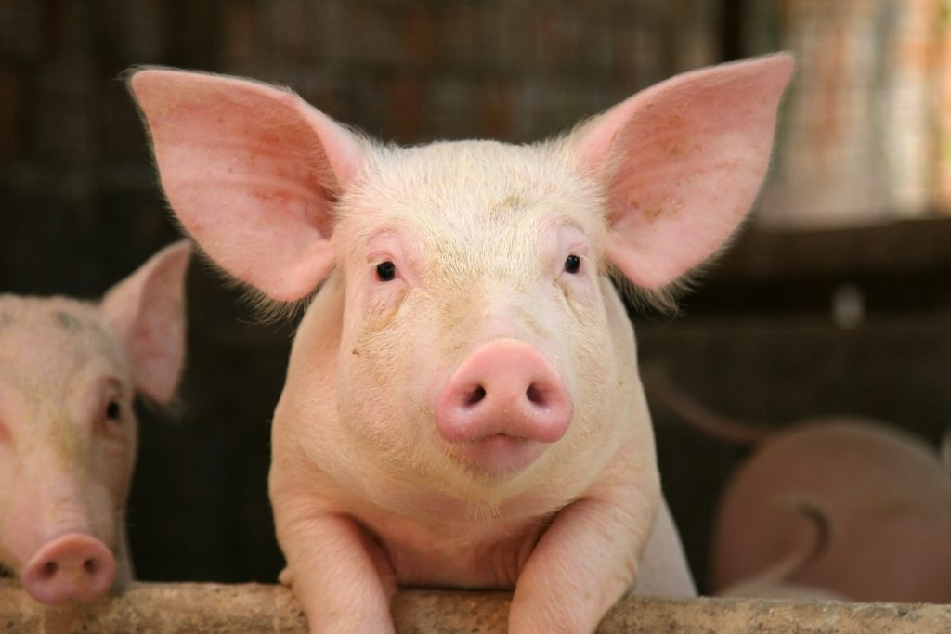
动物图片数据集的处理
陈泽锋
01. 动物图片数据集的获取
开源的包含10种动物种类的动物图片数据集，包括(牛，虎，兔，蛇，马，羊，猴，鸡，狗，猪)。其测试集数目为7096个，验证集数目为639个，测试集数目为601个。
02. 对初始数据集进行
标签标注，划分
03.数据集规范化处理
将动物图片规范为统一格式，以便作为网络输入
标签为动物种类，按照标签划分(牛，虎，兔，蛇，马，羊，猴，鸡，狗，猪)

Slide 7
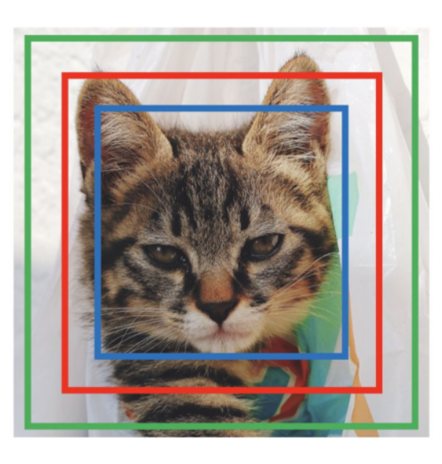
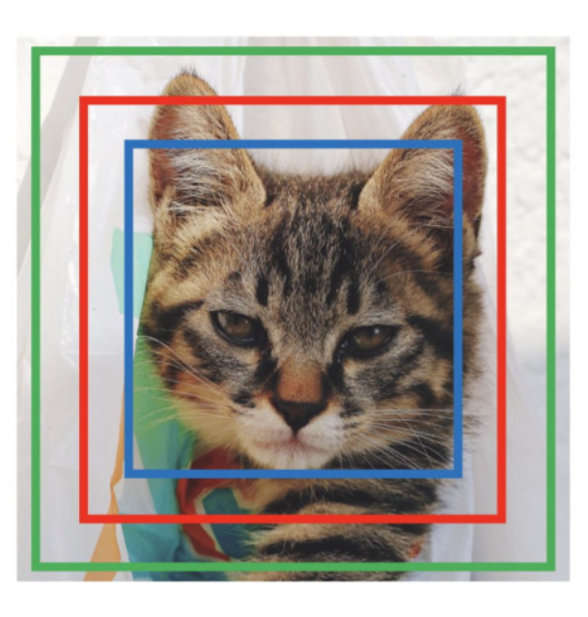
将所有图像格式 化为RGB格式； 原图随机裁切 为224*224大小； 数据将有50%的 概率水平翻转。
陈泽锋
动物图片数据集的处理

Slide 8
陈增耀
03
动物识别模型搭建
PART THREE
Identification Model building

Slide 9
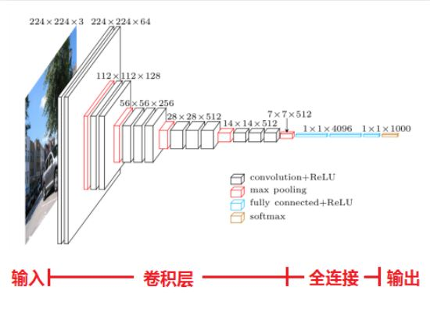
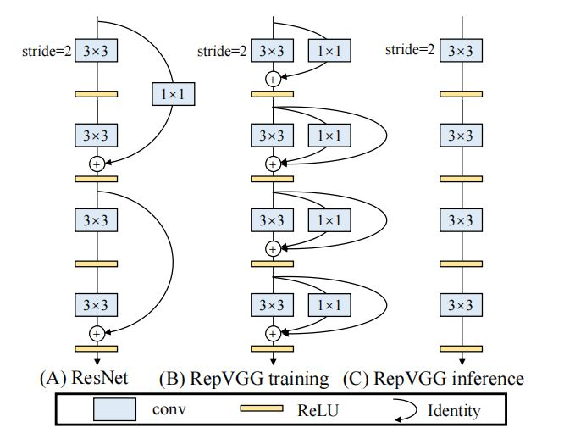
动物识别模型搭建
陈增耀
01. VGG16
02.RepVGG
小组结合研究现状，预选了两种卷积神经网络模型：VGG16神经网络模型、RepVGG神经网络模型。小组经过实验比较，最终选择了实验效果较优的VGG16神经网络模型。

Slide 10
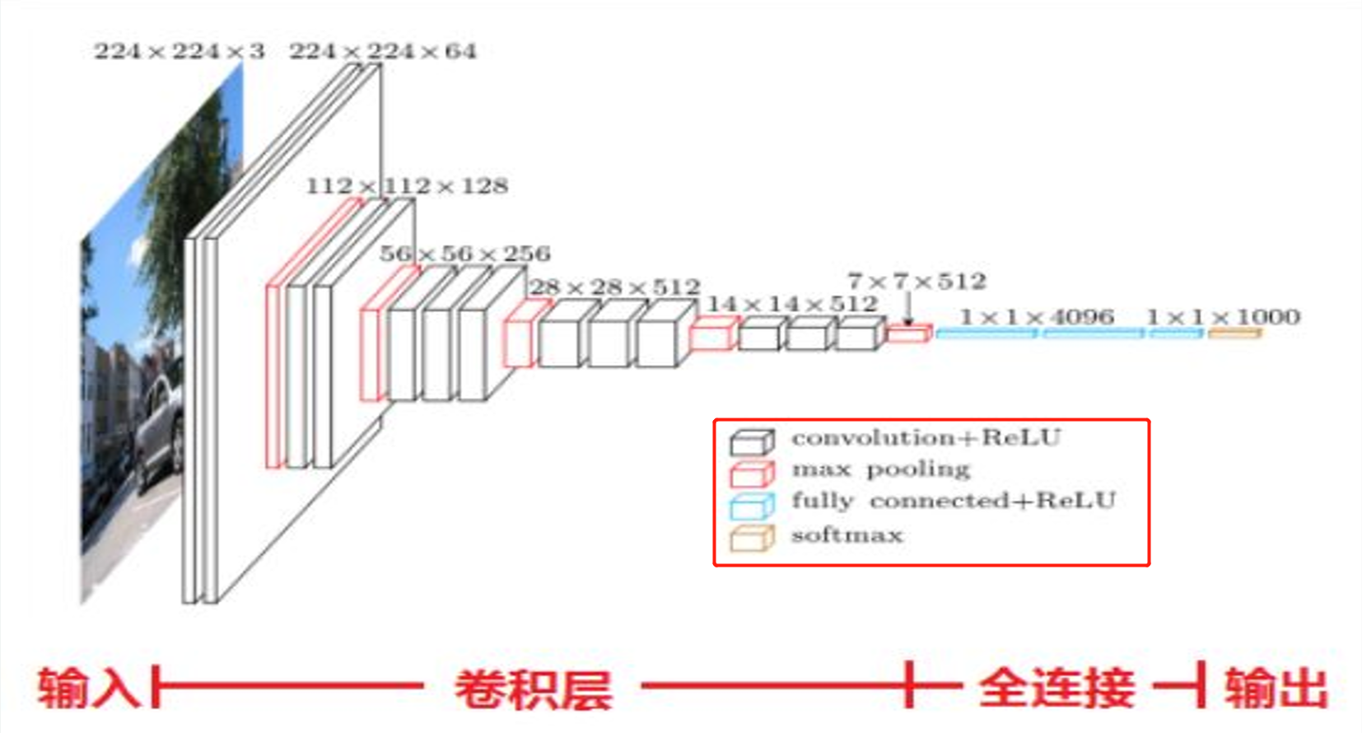
VGG16神经网络模型
陈增耀
VGG使用多个较小卷积核（3×3）的卷积层代替一个卷积核较大的卷积层，一方面可以减少参数，另一方面相当于进行了更多的非线性映射，可以增加网络的拟合/表达能力。

Slide 11
贺思超
04
超参确定
PART FOUR
Determination of hyperparameter

Slide 12
超参确定
贺思超
控制变量法
学习率
优化器
损失函数
batch size
学习率
损失函数
优化器
epoch
Notes:
超参确定将使用控制变量方法，分别讨论学习率、优化器以及损失函数对最后训练结果的影响，评价指标将使用准确率、错误率、精准度、召回率。两个网络模型共有batch size、学习率、损失函数、优化器、epoch这5个主要超参数。

Slide 13
超参确定
贺思超
二分法逼近
Batch size = 128
Epoch = 20
损失函数: 交叉熵损失函数
优化器: Adam优化器
初始学习率 = 0.001与0.0000005
学习率
Notes:
首先对于学习率，主要使用二分法逼近最佳的学习率。超参数设置：batch size为128，epoch数量为20，损失函数为交叉熵损失函数，优化器为Adam优化器。初始的学习率定为0.001与0.0000005。

Slide 14
超参确定
贺思超
学习率
VGG16网络模型取不同学习率的实验结果
学习率 | 0.000005 | 0.00001 | 0.00005 | 0.0001 | 0.0005 | 0.001
准确率 | 0.35625 | 0.39062 | 0.48906 | 0.55312 | 0.4125 | 0.32343
错误率 | 0.64375 | 0.60937 | 0.51093 | 0.44687 | 0.5875 | 0.67656
精准度 | 0.36034 | 0.39581 | 0.51038 | 0.58024 | 0.41017 | 0.34100
召回率 | 0.35612 | 0.38992 | 0.49033 | 0.55267 | 0.41202 | 0.32535
Notes:
学习率为0.0001时，准确率，精准度，召回率显著高于其他五组数据，表明此时整体的预测准确程度较高、对正样本结果中的预测准确程度较高、实际为正的样本中被预测为正样本的概率较高；错误率显著低于其他五组数据，表明此时整体的预测错误率较低。总体看来，学习率为0.0001时模型的预测能力最强。

Slide 15
超参确定
贺思超
优化器
Batch size
128
epoch
20
学习率
0.0001
损失函数
交叉熵损失函数
VGG16模型不同优化器的实验结果
RepVGG模型不同优化器的实验结果
优化器 | Adam | Momentum
准确率 | 0.50625 | 0.25312
错误率 | 0.49375 | 0.74687
精准度 | 0.53270 | 0.24202
召回率 | 0.49854 | 0.25278
优化器 | Adam | Momentum
准确率 | 0.49652 | 0.14843
错误率 | 0.50347 | 0.85156
精准度 | 0.50306 | 0.15577
召回率 | 0.49854 | 0.14953
Notes:
其次对于优化器，超参数设置：batch size为128，epoch为20，学习率为0.0001，损失函数为交叉熵损失函数。变量为Adam优化器与Momentum优化器。

Slide 16
超参确定
贺思超
损失函数
Batch size
128
epoch
20
学习率
0.0001
优化器
Adam优化器
VGG16模型不同损失函数的实验结果
RepVGG模型不同损失函数的实验结果
损失函数 | 交叉熵 | 负对数似然
准确率 | 0.50625 | 0.49375
错误率 | 0.49375 | 0.50625
精准度 | 0.53270 | 0.52550
召回率 | 0.50540 | 0.49200
损失函数 | 交叉熵 | 负对数似然
准确率 | 0.49652 | 0.45625
错误率 | 0.50347 | 0.54375
精准度 | 0.50306 | 0.46563
召回率 | 0.49854 | 0.45845
Notes:
最后对于损失函数，超参数设置：batch size为128，epoch为20，学习率为0.0001，优化器为Adam优化器。变量为交叉熵损失函数与负对数似然损失函数。

Slide 17
超参确定
贺思超
本章小结
学习率：0.0001
优化器：Adam优化器
损失函数：交叉熵损失函数
网络：VGG16
Notes:
本章节主要是对VGG16与RepVGG模型的设计与实验进行了详细的介绍，同时对实验与训练时所采用的数据集进行了概述。最后分别对学习率、优化器、损失函数进行了控制变量实验，通过对比得到了对于两种网络模型的最佳学习率为0.0001、优化器为Adam优化器、损失函数为交叉熵函数，且VGG16网络相同epoch下比RepVGG网络更优，为最后动物识别系统所采用的模型提供了参考。

Slide 18
蒋涵
05
系统的设计与实现
PART FIVE
Design and Implementation

Slide 19
系统需求分析：
蒋涵
功能性需求：
非功能性需求：
01. 系统识别精度
01. 动物图片读取与处理
02. 动物图片识别
02. 系统资源占用
03.动物识别结果展示
03.系统稳定性

Slide 20
系统设计：
蒋涵
动物识别系统
系统功能结构：
图像预处理模块
动物识别模块
（1）动物图片预处理模块
文
件
读
取
图
片
预
处
理
动物识别
结果展示
（2）动物识别模块

Slide 21
系统实现：
蒋涵
动物图片预处理模块
224*224的RGB图像
裁切为224*224大小
50%的概率水平翻转
将所有图像格式 化为RGB格式； 原图随机裁切 为224*224大小； 数据将有50%的 概率水平翻转。

Slide 22
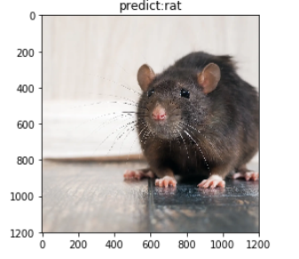
系统实现：
蒋涵
动物识别模块
（1）动物识别
（2）结果展示

Slide 23
韩青哲
06
系统测试与结果分析
PART SIX
System test and result analysis

Slide 24
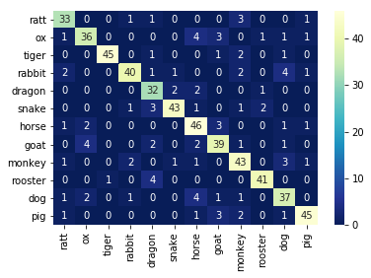
（1）混淆矩阵
韩青哲

Slide 25
（2）整体性能
韩青哲
网络模型 | VGG16
学习率 | 0.0001
选用的优化器 | Adam算法
选用的损失函数 | 交叉熵损失函数
Batch size | 128
迭代次数（次） | 60
识别率（%） | 89.6

Slide 26
感谢聆听
Thank you for listening

